Slide 1
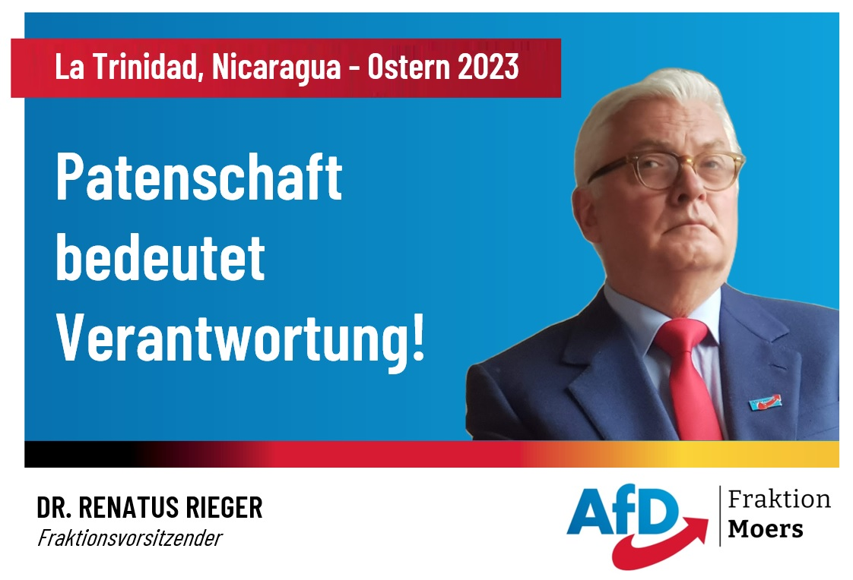


Slide 2
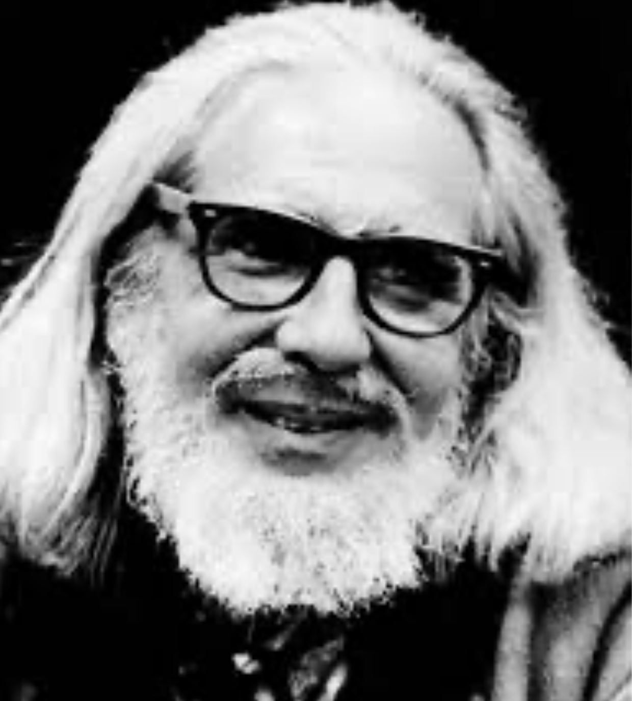

1973
Ernesto Cardenal,
katholischer Priester und Dichter, später sandinistischer Kulturminister,
besucht Moers
Notes:
Wir Moerser erinnern uns:
Während seines Besuchs in Moers trat Cardenal bei einer Diskussion mit Schülern in der Aula des heutigen Hermann-Gmeiner-Berufskollegs auf der Landwehrstraße auf. Anwesend waren vor allem Jugendliche mit sozialdemokratischem und kirchlich-evangelischem Background. Die Mehrheit verehrte Cardenal bedingungslos, wie einen Heiligen.
Dass seine politische Haltung schon damals Zweifel aufwarf, sahen wohl nur wenige. Die Frage eines Schülers „Sind Sie Kommunist?“ beantwortete er nur mit einem Lächeln.
Bei Wikipedia finden wir die folgenden mit Quellen belegten Feststellungen:
Am 19. Juli 1979, dem Tag des Sieges der Nicaraguanischen Revolution über Anastasio Somoza Debayle, kehrte Cardenal nach Nicaragua zurück und wurde zum Kulturminister der neuen sandinistischen Regierung ernannt. Er setzte sich für eine „Revolution ohne Rache“^{[6]} ein und initiierte eine umfassende Alphabetisierungskampagne für die fast 70 Prozent Analphabeten des Landes.
Ehe Cardenal 1979 nach Nicaragua zurückkehrte, hatte er im April im Iran den Revolutionsführer Ajatollah Chomeini besucht; dies wiederholte er 1989, als Chomeini bereits im Sterben lag.^{[7]}
Beim Besuch von Papst Johannes Paul II. im März 1983 in Managua verweigerte dieser öffentlich dem vor ihm knienden Cardenal den Segen und ermahnte ihn stattdessen mit erhobenem Finger, „seine Situation zu regeln“, womit er auf das politische Engagement Cardenals sowie seine Nähe zur Befreiungskirche anspielte.^{[8][9]}
Diese öffentliche Geste wurde allgemein als Bloßstellung verstanden.^{[10][11]}
Beim Papstbesuch in Nicaragua hatten zuvor Sandinisten den Papst bei seiner Predigt lautstark niedergeschrien.^{[12]}
Anfang 1985 wurde er von Johannes Paul II. wegen seiner politischen Tätigkeit in der FSLN von seinem Amt als katholischer Priester suspendiert.
Cardenal bemühte sich nie um eine Rückgängigmachung dieser kirchlichen Sanktionen. Sein Bruder, der Jesuitenpater Fernando Cardenal, der im Juli 1984 als Erziehungsminister in die nicaraguanische Regierung eingetreten war,^{[13]} war bereits im Dezember 1984 aus dem Jesuitenorden ausgeschlossen worden. Im Februar 2019 wurde Cardenals Suspendierung vom Priesteramt durch Papst Franziskus aufgehoben.^{[10]}
Als der Ost-Berliner Magistrat 1985 auf der Suche nach einem nicaraguanischen Künstler für die Herstellung eines Wandgemäldes war, schlug Cardenal – damals Kulturminister von Nicaragua – den Nationalpreisträger für naive Kunst Nicaraguas, Manuel García Moia, vor.^{[14]}
Bis 1987 hatte Ernesto Cardenal das Amt des Kulturministers inne. Dann wurde das Ministerium – angeblich aus Kostengründen – aufgelöst. Cardenal war zur Zeit der FSLN-Herrschaft zusammen mit seinem Bruder Fernando und anderen Katholiken und Protestanten in der linksgerichteten Volkskirche (iglesia popular) engagiert und stellte ihre bekannteste Führungsfigur im Ausland, hauptsächlich in Deutschland, dar. 1988 gründete er mit Dietmar Schönherr das internationale Kultur- und Entwicklungsprojekt Casa de los tres mundos in Granada. 1990 gewann das Wahlbündnis UNO (Unión Nacional Opositora) unter der Führung von Violeta Chamorro die Parlamentswahlen. In der neuen Regierung kooperierten die moderaten Kräfte beider Seiten miteinander.
1994 verließ Ernesto Cardenal aus Protest gegen den seiner Ansicht nach autoritären Führungsstil die FSLN von Daniel Ortega.^{[15]} Er stellte aber gleichzeitig klar, dass er sich weiterhin als „Sandinisten, Marxisten und Christen“ verstehe.
_________________________
Fußnoten:
6. Ernesto Cardenal 80. In: Berliner Morgenpost. 20. Januar 2005, abgerufen am 23. Januar 2013.
7. Vgl. Once, he says, he was received personally by Ayatollah Khomeini. In: Ernesto Cardenal, poet and Catholic priest, still causes controversy at age 86. In: The Washington Post. 30. Mai 2011 (washingtonpost.com); sowie der Hinweis: By the time, Cardenal returned to Iran in 1989… The dying Khomeini’s exceptional gesture of granting Cardenal an interview… In: Stephen Henighan: Sandino’s Nation: Ernesto Cardenal and Sergio Ramírez Writing Nicaragua, 1940–2012. McGill-Queen’s Press – MQUP, 2014, ISBN 978-0-7735-8243-9 (Scan in der Google-Buchsuche).
8. Ein barmherziger Akt/ Was hinter der Sanktionsaufhebung gegen Cardenal steckt. Focus Online, 19. Februar 2019. Abgerufen 3. März 2020.
9. Foto der Szene.
10. Arturo Wallace: Muere Ernesto Cardenal, el „poeta, sacerdote y revolucionario“ símbolo de la poesía y la rebeldía de Nicaragua. In: BBC News Mundo. 1. März 2020 (spanisch, bbc.com [abgerufen am 2. März 2020]).
11. Asier Vera: Muere Ernesto Cardenal, el pilar de la Teología de la Liberación al que Juan Pablo II expulsó por sandinista. 1. März 2020, abgerufen am 2. März 2020 (spanisch).
12. Revolte im Herzen. In: Augsburger Allgemeine. 20. Januar 2005.
13. Oscar Chavarría: La postura de la Iglesia Católica ante de la dictatura Somocista, la revolución Sandinista y el proceso democrático a partir de los documentos del Episcopado (1970–1999). Pontificia Università Lateranense, Rom 2001, S. 67.
14. Wandbilder Berlin | Skandinavische Straße 26 (Memento vom 7. Oktober 2016 im Internet Archive). In: wandbilder-berlin.de, abgerufen am 27. November 2011. Aktualisiert und erweitert unter: Wandgemälde – Nicaragua – Wandbilder Berlin. In: wandbilderberlin.de, abgerufen am 2. März 2020.
15. Vgl. taz. 19./20. Oktober 1996.

Slide 3
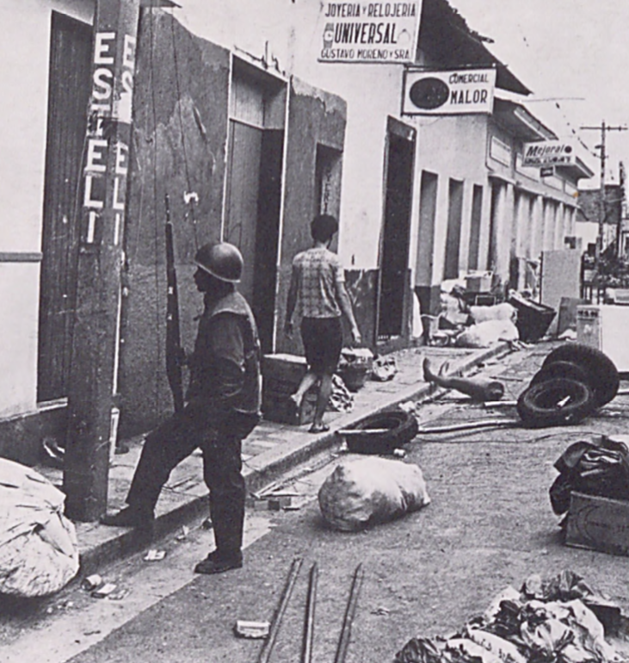
1978
Bürgerkrieg in Nicaragua
„Endet das Schweigen“ wurde damals lautstark gefordert.

Slide 4
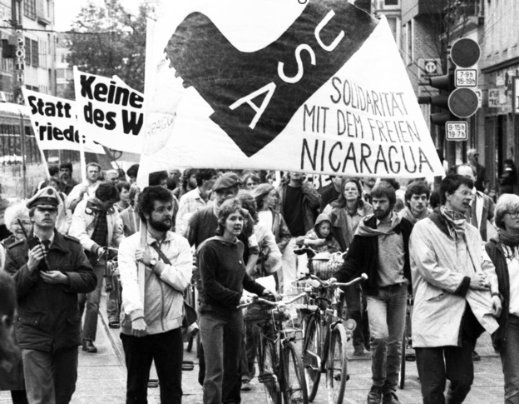
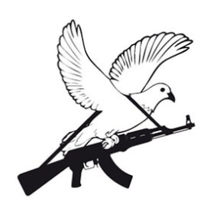
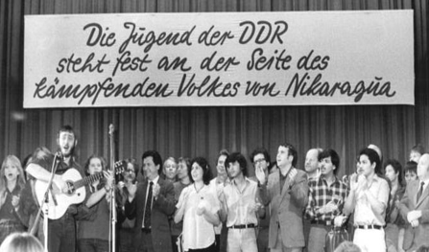
1979 Sandinistische Junta übernimmt die Macht.
1981 Kriegsbeginn Contras gegen Sandinisten.
Revolution
Bei Solidaritätskundgebungen & bei DDR-Solidaritätserklärungen lautstark:
„Die USA sind schuld!“
Die Mehrheit schweigt und wählt Kohl, der 1983 die Entwicklungshilfe an die Sandinisten stoppt.
Notes:
Nicaraguanische Revolution
Herrschaft der Sandinisten 1979 bis 1990. Ab 1981 Krieg der Contras gegen die Sandinisten.
Menschenrechtsverletzungen auf beiden Seiten. Contras begehen Terrorangriffe. Sie ermorden nachweislich zwei deutsche und zwei schweizer Staatsbürger. Oben auf der Liste der Gräueltaten der Sandinisten sind die Hinrichtung von 35 bis 40 Miskitos Ende 1981 und weiteren 75 Menschen in Jahre 1984.
Das Urteil der deutschen Linken ist eindeutig: die Übeltäter sind allein die USA. In der Bundesrepublik kommt zu Solidaritätskundgebungen. In der DDR zu Solidaritätserklärungen. Die Regierung Kohl sagt dazu nicht viel, sie handelt. Die Entwicklungshilfe für Nicaragua wurde gestoppt – eine klare Aussage dafür, wie sie die Situation beurteilte.
Es wurden internationale „Arbeiterbrigaden“ gebildet, die in Nicaragua Hilfe leisteten und durch ihre Anwesenheit einen verdeckten Einfall der USA in das Land zu verhindern glaubten. Gleichzeitig hatte die Bewegung auch im Sinn, einen medialen Gegenpol zur aus ihrer Sicht von den USA verbreiteten anti-sandinistischen Propaganda zu schaffen. Dass das Ganze von Moskau und Ost-Berlin gesteuert und finanziert wurde, wissen wir heute genau. Wir wissen auch, dass die DDR an die Contras Waffen lieferte. Das tat sie um Devisen zu generieren.
Das Urteil der Wähler in Nicaragua erstaunte die deutschen Linken: am 25. Februar 1990 wurden die Sandinisten unter Ortega abgewählt. Die „Revolution“ endete mit dem Wahlsieg der konservativen Violeta Barrios de Chamorro am 25. Februar 1990.

Slide 5

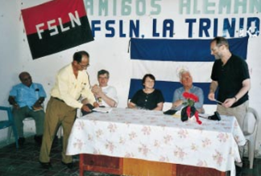
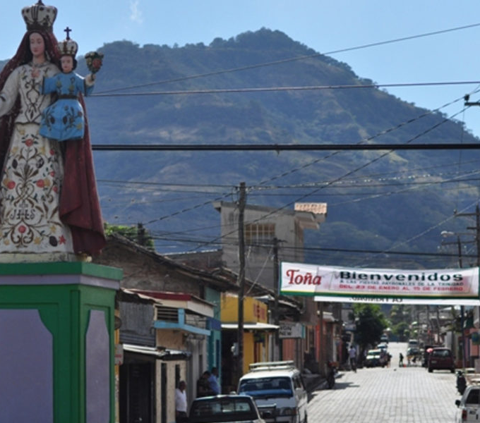
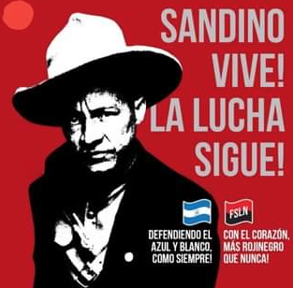
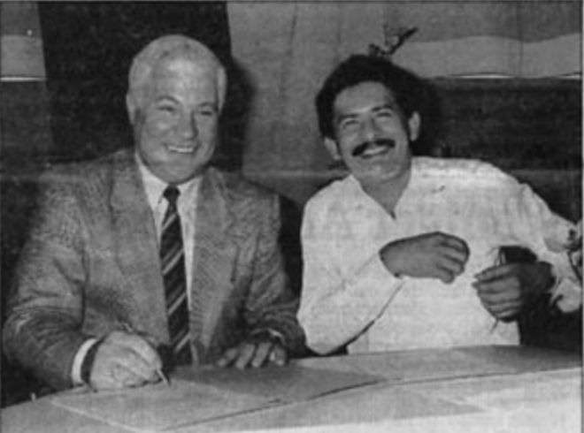
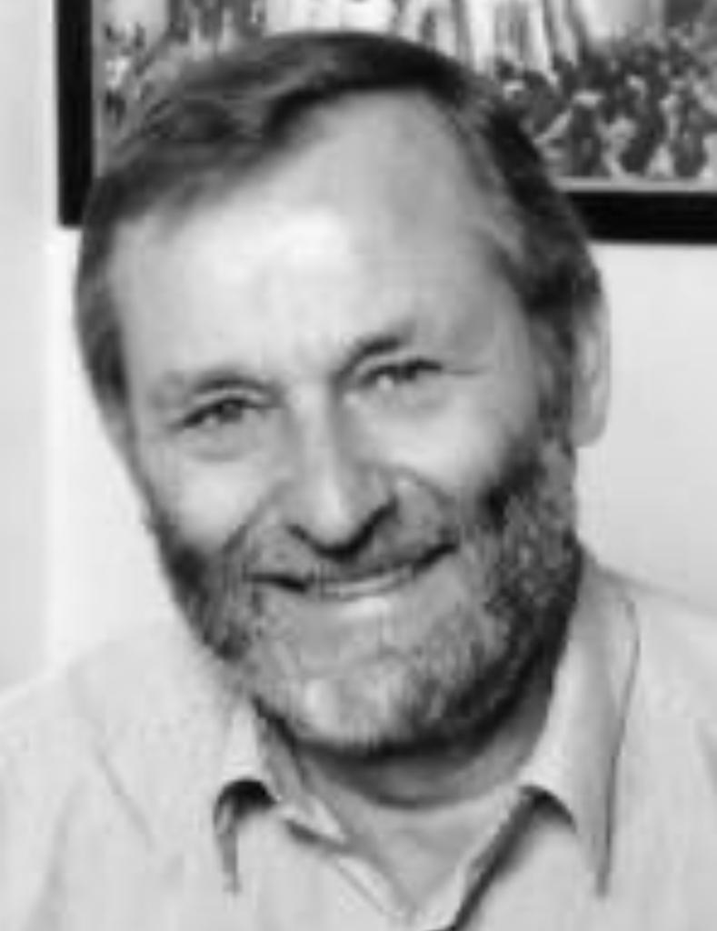
1989
Städtepartnerschaft
Moers
La Trinidad
Patenschaft, Partnerschaft oder nur
sozialistische Internationale?
„Solidarität ist die
Zärtlichkeit der Völker“
Notes:
Siehe dazu: https://latrinidad-moers.de/wp-content/uploads/2021/02/broschuere.pdf
Das Foto zeigt Bürgermeister Wilhelm Brunswick (SPD) und den Alcalden Aldo Herrera (Revolutionär und Sandinist). Der Spruch „Solidarität ist die Zärtlichkeit der Völker“ zeigt, in welche Richtung das gehen sollte. Treibende Kraft war wohl Dr. Bernhard Schmidt. Paten- oder Partnerschaft, dies war wohl ein heftiger Disput bei einem ersten Gespräch, das Herr Dr. Schmidt mit Brunswick am 09. März 1989 führte.
Zunächst war man sich wohl nicht einig, ob es überhaupt eine „Partnerschaft“ sein könnte. Ist es überhaupt wirklich eine „Partnerschaft?
Wesentlich für den Begriff der Patenschaft ist im Gegensatz zur Städtepartnerschaft die einseitig übernommene „Fürsorgeverpflichtung“ der Patenstadt. Vereinzelt finden sich auch Patenschaften anderer Körperschaften als Gemeinden, nämlich im Bereich der Kirche, so das Erzbistum München und Freising mit der katholischen Kirche in Ecuador. Das Bistum Eichstätt ist seit 1975 in Burundi/Afrika engagiert. Zahlreiche Patenschaften entstanden nach dem Zweiten Weltkrieg oder nach Umweltkatastrophen. Patenschaft wäre wohl ehrlicher gewesen. Einige wollten jedoch eigentlich etwas ganz anderes. Sie wollten die Unterstützung von politisch Geleichgesinnten – den sozialistischen Sandinisten. Dazu einfach einmal nachlesen. Sehr interessant!
Der offizielle Akt der Unterschrift unter ein Partnerschaftsdokument fand dann im September 1989 im Saal der Volkshochschule statt.
Die Ausschmückung mit schwarz-roten Bändern habe Brunswick damals geärgert, so behauptet er später. Er behauptete, weil ich immer der Überzeugung gewesen sei, dass eine Partnerschaft nur zwischen den Städten möglich war und nicht mit den gerade herrschenden politischen Parteien.
Brunswick schreibt: „Man erinnere sich, es war der Umbruch von der sandinistischen Revolution, der Verlust der Mehrheit durch erstmals wieder durchgeführte Wahlen und die meisten Befürworter dieser Partnerschaft waren eben auch Anhänger der sandinistischen Idee.“ Er erinnert sich falsch. Denn erst ein Jahr später wurden die Sandinisten abgewählt. Zum Zeitpunkt der Unterschrift waren die Sandinisten noch fest im Sattel.
Man muss die Erinnerung dieses SPD-Urgesteins daher kritisch sehen. Er schreibt weiter: „In der Vorstandsarbeit hat es in den Anfängen häufiger mächtig geknirscht. Es war unverkennbar immer noch der Dissens über die Rolle, die wir als Partnerschaftsverein zu spielen hatten. Nämlich auf der einen Seite die Vorstellung, dass man mit allen Menschen in dieser Stadt La Trinidad Kontakt aufnehmen müsse – insbesondere das Rathaus mit einzubeziehen wäre –, auf der anderen Seite doch die Vorstellung, dass man es nur mit den Freunden weiter betreiben könnte, mit denen man bislang auch schon vor der Gründung des Partnerschaftsvereins zusammengearbeitet hatte.
Auch die Feststellungen von Dr. Schmidt sind kritisch zu lesen, jedoch aufschlussreich. Er schreibt: „Anfangs glaubten wir mit dem Priester und Dichter Ernesto Cardenal, dass die sandinistische Revolution sich in ihrer Pluralität zu einem Modell für ganz Lateinamerika entwickeln könnte. Contra-Krieg und das Ergebnis freier Wahlen setzten dem zunächst ein Ende.“ Ehrlicherweise hätte er schreiben müssen: Wir hatten die Lage anders als die Bevölkerung, die von den Sandinisten die Nase voll hatten und diese 1990 in großer Mehrheit abwählten.
Weiter Dr. Schmidt: „Nach ersten Kontakten seit 1982 trafen sich im Februar 1984 beim Moerser Christlichen Verein Junger Menschen in der Haagstraße etwa 35 überwiegend junge Leute zur Gründung des Moerser Nicaragua-Arbeitskreises.“ (Hinweis: es war wohl auch der CVJM, der Ernesto Cardenal 1973 nach Moers geholt hatte). Weiter Dr. Schmidt: „Sie vertraten 19 Initiativen, vorwiegend aus dem alternativen, linken oder christlichen Spektrum. Andere kamen aus dem 1977 eingerichteten Lateinamerika- und Chilearbeitskreis der Moerser Volkshochschule. Bereits im Winter 1982/1983 war dessen Leiter, Raúl Vega, in den besonders gefährdeten Norden Nicaraguas gereist. Er war 1976 als politischer Flüchtling aus dem Chile des Diktators Pinochet nach Moers gekommen.
Den jungen Leuten gemeinsam war das Interesse an der erfolgreichen Revolution der Sandinistischen Befreiungsbewegung in Nicaragua. Seit 1987 trat der Arbeitskreis für eine offizielle Städtepartnerschaft ein, der entsprechende Ratsbeschluss erfolgte 1989.
Nach dem Besuch der ersten Partnerschaftsdelegation aus La Trinidad zur Vertragsunterzeichnung im September 1989 wollte eine größere Gruppe junger Moerser in den Sommerferien 1990 als Aufbau HelferInnen nach La Trinidad aufbrechen, die Nica-Arbeit erreichte ihren ersten Höhepunkt. Die Gruppe brach jedoch alle Vorbereitungen ab, als in den freien Wahlen von Februar 1990 das Land Nicaragua und auch die Stadt La Trinidad die Sandinisten abwählten.“
Das belegt wohl die These, dass nicht eine Städtepartnerschaft das Ziel war. Es ging wohl eher um die „Sozialistische Internationale“. Die war jedoch – zumindest vorübergehend – im 1990 zusammengebrochen.
Schmidt schreibt weiter: „Der Nicaragua-Arbeitskreis überdauerte die Einrichtung der Städtepartnerschaft um 4-5 Jahre, um dann nach der Krise der Arbeit zu Beginn der 90er Jahre seine eigenen Aktivitäten zugunsten des “bürgerlichen” Partnerschaftsvereins einzustellen.“
Interessant ist übrigens, dass man in dem Erinnerungsblättchen die „Zusammenarbeit mit der sandinistischen Opposition“ auf Fotos sehen kann, nicht aber die mit den gewählten Vertretern der Stadt.
Otto Laakmann wusste zu schreiben: „Partnerschaft mit einer Gemeinde in Südamerika, ein Risiko mit offenem Ausgang. Sehr kritisch haben die Moerser Liberalen die Anfänge dieser Städtepartnerschaft vor 10 Jahren betrachtet. Eine Patenschaft wäre vielen Mitgliedern damals lieber gewesen.“
Aus unserer Sicht handelt es sich wohl im Verhältnis zu La Trinidad eher um eine Patenschaft. Die bringt Verantwortung mit sich.

Slide 6
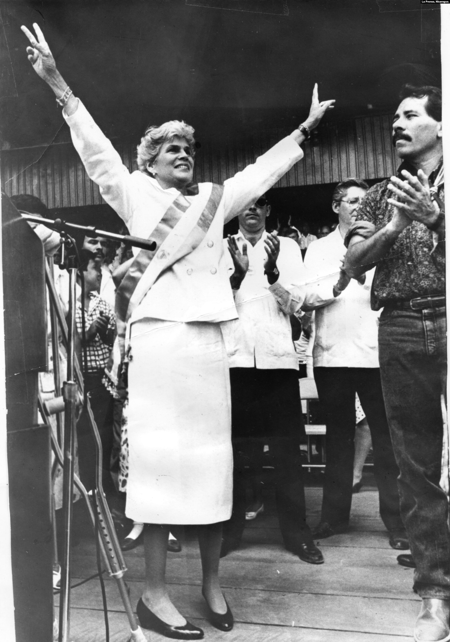
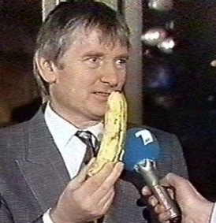
1990
Urnen-Revolutionen
Die Sowjetunion hat abgewirtschaftet,
Die DDR gibt es nicht mehr.
Sandinisten ohne Unterstützer.
Ortega geht widerstandslos.
Behauptete und gern geglaubte sozialistische „Wahrheiten“ erweisen sich als unwahr.
Nicaragua: “La revolución de las urnas”
“Sandinisten” werden abgewählt. Die konservative Violeta Barrios de Chamorro wird Präsidentin.
Deutschland: “Bananen-Faktor?”
“Besser-Wessis” werden abgestraft.
Notes:
Wir glauben, dass die Wahlergebnisse in Nicaragua und auch in Deutschland dem Umstand zu verdanken waren, dass es keine nennenswerte Propaganda aus Moskau und Ost-Berlin mehr gab. Es stellte sich heraus, dass die links-grüne Beurteilung der Situation weder in Deutschland, noch in Deutschland der Wahrheit der Betroffenen entsprach.
Sehen wir dazu, was die Nicaraguaner dazu sagen.
Siehe dazu:
https://www.expedientepublico.org/ vom 25.02.2020
Die Wahlen am 25. Februar 1990 beendeten 10 Jahre der Sandinistischen Revolution und des Bürgerkriegs. Daniel Ortega Saavedra regierte das Land, derselbe, der 2007 die Macht übernahm und seit 13 Jahren ununterbrochen Präsident ist.
2018 protestierte die Bevölkerung gegen ihre Regierung, erlitt Repressionen und Morde. Die Gegner forderten den Rücktritt von Ortega und vorgezogene Neuwahlen, ein Vorschlag, den die Exekutive ablehnte und als versuchten Staatsstreich bezeichnete.
Kann man 30 Jahre nach den ersten freien Wahlen in Nicaragua aus den Erfahrungen von 1990 lernen?
Krieg und Rationierung beenden
María Ortiz Úbeda war 1990 24 Jahre alt, sie erinnert sich, dass sie begeistert und ohne Angst auf die Straßen der Stadt Matagalpa (130 Kilometer von der Hauptstadt Managua entfernt) gegangen ist. Ich wollte den Sieg von Violeta Barrios feiern, weil er eine Veränderung für Nicaragua bedeutete.
Für Ortiz war der Triumph von Violeta Barrios ein Grund zur Freude, weil die Rekrutierung von Jugendlichen und Jugendlichen über 16 Jahren und die Rationierung von Grundprodukten beendet wurden.
"Wir haben auch die Leute von der Front weinen sehen", sagt sie. Für Anhänger der Partei Sandinistische Nationale Befreiungsfront (FSLN) war dies eine traumatische Situation.
Monate zuvor, während des Wahlkampfs, sprachen alle in Marías Haus mit leiser Stimme, um zu verhindern, dass die Nachbarn, die Sandinisten waren, von den politischen Tendenzen der Familie erfuhren.
Trotz der Angst vor den Sandinisten nahm María Ortiz an den Wahllokalen teil, als Staatsanwältin der Nationalen Oppositionsunion (UNO), dem politischen Bündnis von Barrios, der bekannten Witwe des 1978 von der Somosa-Diktatur ermordeten Journalisten, Pedro Joaquín Chamorro und Direktor von La Prensa, dem Hauptorgan, das die FSLN kritisiert.
Die Matagalpina hebt hervor, dass es am Tag der Abstimmung selbst nicht viel Spannung gab, da es keine Hinweise darauf gab, dass jemand nach Wahlverbrechen oder Betrug suchte. Alles verlief ruhig.
1990 fanden die Wahlen in Nicaragua unter Beteiligung internationaler Wahlbeobachter statt, was einen transparenten Wahlprozess ermöglichte. Die Koalition der Parteien in der Nationalen Oppositionsunion gewann mit 54,7 Prozent der Stimmen.
Entscheidend war die Wahlbeobachtung
„In den 1990er Jahren gab es Angst, genau wie heute“, sagt José Pallais Arana, der den Wahlkampf von Violeta Barrios in den westlichen Departements León und Chinandega leitete und später Vizeinnenminister und während Violetas Vizeaußenminister war.
Während des Wahlkampfes gab es viel Gewalt gegen die Menschen, die in der UNO organisiert waren. Pallais erinnert sich, dass er während einer Tätigkeit in der Gemeinde Malpaisillo, León, von Sandinisten angegriffen wurde.
Trotzdem näherten sie sich der UNO, denn „das Volk wollte Frieden und die Front garantierte den Krieg“, weshalb sie sie in die Wahllisten eintragen werden konnten, ohne sie zu suchen, sagt Pallais.
Die Teilnahme dieser UNO-nahen akkreditierten Wahlhelfer war auch ein Umstand, der transparente Wahlen begünstigte.
Die Bevölkerung sei vom Krieg und der Wirtschaftskrise getroffen worden, daher seien die Wahlen eine Chance für Veränderungen gewesen, weshalb sie ermutigt würden, sich als Wähler, aber auch in den Wahllokalen zu beteiligen, sagt Pallais.
In Bezug auf die Führung von Violeta Barrios ist Pallais der Ansicht, dass sie sich sehr schnell entwickelt hat, nachdem sie ausgewählt wurde, die UNO als Präsidentschaftskandidatin zu vertreten, aber für die Oppositionsbevölkerung war es das Wichtigste, die sandinistische Front von der Macht zu bringen.
Auch die internationale Gemeinschaft wolle den Krieg beenden, so der Wahlhelfer, daher sei die Beobachtung des Wahlprozesses seitens dieser Akteure massiv gewesen.
"Mit der Beteiligung der Vereinten Nationen und der Organisation Amerikanischer Staaten begannen sich die Menschen beschützt zu fühlen."
„Die Menschen haben mit uns ihre Angst verloren“
Cristiana Chamorro Barrios erlebte den Wahlkampf und die Abstimmung eng mit ihrer Mutter, der künftigen Präsidentin.
„Wir haben ganz Nicaragua bereist. Er versuchte sicherzustellen, dass er immer bei unserem Volk war, denn wir befanden uns in einem System, in dem es keine Sicherheit gab, wir standen einem militarisierten Staat gegenüber, der aus einer Partei, der Armee und einer Gruppe von Revolutionären bestand, die daran gewöhnt waren, sich durchzusetzen.“ erinnert sich die Journalistin Chamorro.
In Bezug auf die Kampagne mitten im Bürgerkrieg bekräftigt sie: „Seit sie uns auf der Straße gesehen haben, haben sie mit uns die Angst verloren, und das war eines der wichtigsten Ziele, in die Städte zu gehen und zu Fuß zu gehen. Die Leute tauchten schüchtern auf und als meine Mutter vorbeiging, winkte sie ihnen zu, sich uns anzuschließen, sie sahen eine verletzliche Frau an und fühlten sich mutig genug, hinzugehen und sie zu unterstützen, und so öffneten wir die Türen von ganz Nicaragua für die Demokratie.“
Lesen Sie: Der blutige Übergang zum Frieden
Ein weiteres Ziel war es, dass die Nicaraguaner glaubten, dass ihre Stimme eine Veränderung bedeuten könnte, sie haben es zunächst nicht verstanden, weil sie noch nie zuvor frei gewählt hatten, analysiert Cristiana Chamorro, ebenfalls Präsidentin der Violeta Barrios de Chamorro Stiftung.
Am Ende waren es Wahlen, bei denen die Volksabstimmung eine Revolution stürzte, die zu einer Diktatur von Staat, Armee und Partei wurde, "meine Mutter war die erste Frau, die in Lateinamerika durch Volksabstimmung gewählt wurde", sagt Chamorro Barrios.
„Wir sahen diesen Sieg als Triumph für Nicaragua, der Höflichkeit und des freiheitlichen Gewissens, das von einer rechtsgerichteten Dynastie mit den Somozas und dann einer linken Diktatur mit der Sandinistischen Front unterdrückt worden war“, wiederholt sie.
Geschichte eines Sandinisten
José Rizo Lazo fühlte sich im Alter von 16 Jahren als Mitglied der Sandinistischen Jugend der FSLN verpflichtet. Es war das erste Mal, dass er 1990 wählen ging, aber was ihn wirklich zur Teilnahme bewegte, war die Verteidigung der Revolution.
Er unterstützte die Sandinistische Front, auf die Gefahr hin, dass der Bürgerkrieg bei einem Sieg weitergehen würde und er sich in die Sandinistische Volksarmee einschreiben müsste, um „das Vaterland zu verteidigen“, sagt Rizo über seine damaligen Gedanken.
Die Nachricht, dass die FSLN verloren hatte, löste bei ihm gemischte Gefühle aus Traurigkeit und Wut aus, vor allem, weil die Parteiführung den jungen Sandinisten in diesem Moment widersprüchliche Orientierungen einflößte.
„Es gab Rückzugsbefehle, die Jugend traf sich jeden Tag, es wurden Richtlinien erwartet, es gab eine Bewegung, die weiterkämpfen wollte und mit der Machtübergabe nicht einverstanden war, weil sie sich außerdem von der sandinistischen Armee unterstützt fühlte“, erklärt sie Rizo.
Nach den Ergebnissen der Wahlen von 1990 "gab es Richtlinien, den Übergang nicht friedlich verlaufen zu lassen", es gab viele Demonstrationen der Sandinisten mit brennenden Reifen, Graffiti an Wänden, roten und schwarzen Fahnen auf öffentlichen Plätzen. Die Unterstützer riefen: ‚Daniel, gib die Macht nicht auf'“, sagt Rizo.
Rizo räumt ein, dass die sandinistischen Führer damals die Jugend manipulierten, so wie sie es heute tun. Aber die Sandinistische Jugend der achtziger Jahre „habe zu keiner Zeit jemanden angegriffen oder angegriffen“, sagt er.
Inzwischen hat José Rizo die FSLN verlassen und lebt in den Vereinigten Staaten.
Die Konterrevolution war entscheidend
Für Freddy Quezada, Philosoph, Soziologe und ehemaliger Professor an der Nationalen Autonomen Universität von Nicaragua, war der militärische Prozess der irregulären Widerstandsarmee 1990 ausschlaggebend für die Entmachtung von Daniel Ortega, obwohl sich keine Macht gegen die andere durchsetzen konnte , hatten sowohl die sandinistische Armee als auch der Widerstand keine Gewinner oder Sieger, aber es gab einen politischen, wirtschaftlichen und moralischen Verschleiß als Land, der sie zwangsläufig zwang, sich für Wahlen zu entscheiden.
Laut Quezada optiert derzeit auch die nicaraguanische Bevölkerung, die gegen das Regime von Daniel Ortega und seiner Frau Rosario Murillo ist, für eine Wahllösung, aber ohne einen militärischen Prozess wie in den 1980er Jahren.
Lesen Sie: Die Contra, Demobilisierung und Bestrafung
2018 habe man "die Rechtsordnung respektiert, die militärische Variable war nie anders als auf der Seite des Diktators präsent, der aktuelle Kampf ist ein Prozess, der friedliche Verfahren liebt", sagt er.
Der aktuelle Kontext in Nicaragua ist im Hinblick auf die Abhaltung transparenter und freier Wahlen unvorhersehbar. „Niemand weiß etwas. Was erwartet wird, sind knifflige Verhandlungen und die Diktatur kann implantiert werden“, schließt er auch bewaffnete Bewegungen nicht aus, da es eine Gruppe von „ungeduldigen und radikalen im Land gibt, die Maßnahmen fordern“, präzisiert der Experte.
Für Quezada wurde der von den bäuerlichen Contras in den 1980er Jahren unterstützte Kampfplan, der Respekt vor ihrem Land, ihren Produktionsweisen und Eigenheiten war, von der UNO leicht verraten, weil ihre Forderungen in den Friedensabkommen nicht erfüllt wurden Anführer erhielten Land oder Fahrzeuge, während die anderen Guerillas in Vergessenheit gerieten.
Derzeit konzentriert sich der Kampfplan, der von der gegen das Ortega-Regime gerichteten Bevölkerung unterstützt wird, mehr auf Forderungen nach Gerechtigkeit, die von der Gruppe, die ihn fördert, kaum aufgegeben werden, da er aus Studenten besteht, die besser vorbereitet sind als die Bauern in den achtziger Jahren, behauptet der Akademiker.
Chamorro Barrios ist der Ansicht, dass die Mehrheit gegen den Sandinismus im Jahr 2020 größer ist als 1990, da Nicaragua derzeit eines der blutigsten Regime in Lateinamerika hat, die Herausforderung weiterhin die Einheit von Parteien und zivilgesellschaftlichen Akteuren ist, aber jetzt mit mehr demokratischem Bewusstsein.
„Wenn wir Menschen gehabt hätten, die sich dem demokratischen Weg verschrieben hätten, wäre Nicaragua nicht in der Situation, aber wir haben Lektionen gelernt, zum Beispiel, dass wir aus einer Diktatur herauskommen können, wir haben es 1979 und 1990 getan, und ich denke, wir werden es wieder bürgerlich zu tun. Wir müssen überwachte Wahlen mit voller Meinungsfreiheit und ohne politische Gefangene fordern“, schließt Chamorro Barrios.

Slide 7
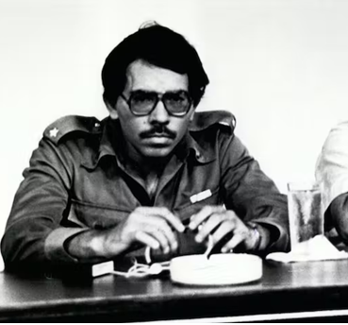
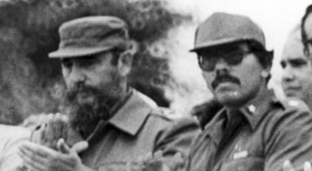
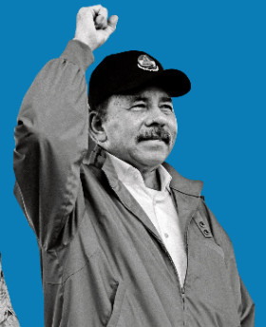
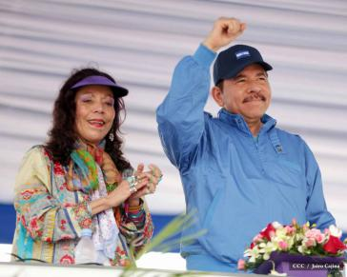
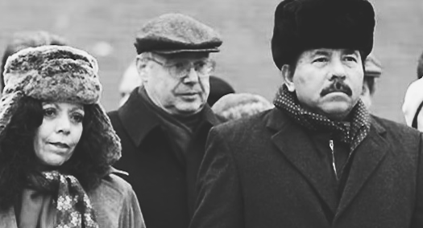
2007
Früher mit Fidel Castro
Daniel Ortega
„Er ist wieder da!“
Heute mit Putin
Notes:
Siehe: https://www.bpb.de/themen/kriege-konflikte/dossier-kriege-konflikte/54799/nicaragua/
Nicaragua
Karsten Bechle, in: Bundeszentrale für politische Bildung, 18.02.2021
In Nicaragua wurde der Bürgerkrieg an den Wahlurnen beendet. Eine ernsthafte Aufarbeitung fand nie statt. 2007 kehrten die Sandinisten durch Wahlen an die Macht zurück. Präsident Daniel Ortega hat die demokratischen Institutionen bis zur Unkenntlichkeit ausgehöhlt. Seit der blutigen Niederschlagung der Proteste im April 2018 befindet sich das Land in einer tiefen Krise.
Der Weg zum Frieden
Nach dem Sturz des Diktators Anastasio Somoza übernahm der linksgerichtete Frente Sandinista de Liberación Nacional (FSLN) 1979 die Macht in Nicaragua. Ein Jahr später begannen die rechtsgerichteten Contras den bewaffneten Kampf gegen das sandinistische Regime. Die Aufständischen setzten sich nicht nur aus Anhängern Somozas zusammen, sondern auch aus Teilen der bürgerlichen Opposition, vielen Bauern, einigen enttäuschten Sandinisten und großen Teilen der indigenen Bevölkerung an der Atlantikküste. Das Einzige, was diese überaus heterogene Koalition über Jahre hinweg verband, war die massive finanzielle und logistische Unterstützung durch die US-Regierung, die in Nicaragua einen Stellvertreterkrieg gegen den Einfluss der Sowjetunion und ihrer Verbündeten in Mittelamerika führte.
Die US-Regierung unter Präsident Ronald Reagan (1981-89) weigerte sich, die Wahl Daniel Ortegas zum Präsidenten anzuerkennen und erließ ein Handelsembargo gegen das Land. 1984 verminte die CIA die Häfen Nicaraguas. Als der US-Kongress die weitere Unterstützung der Contras untersagte, leitete der Geheimdienst Einnahmen aus Waffengeschäften mit dem Iran an die Rebellen weiter und ließ zu, dass die Contras große Mengen an Kokain in die USA schmuggelten. Erst nachdem die sogenannte Iran-Contra-Affäre 1986 aufgedeckt worden war, kam die Unterstützung aus den USA zum Erliegen.
Seit 1983 bemühte sich eine lateinamerikanische Staatengruppe um Mexiko, Panama, Kolumbien und Venezuela, die Konflikte in Zentralamerika aus der Ost-West-Perspektive zu befreien, um so eine regionale Lösung zu ermöglichen. Die sogenannte Contadora-Gruppe leistete wichtige Vorarbeit für das 1987 unterzeichnete Abkommen von Esquipulas. Darin einigten sich die Regierungen Zentralamerikas auf weitreichende Maßnahmen zur Demokratisierung und Befriedung der Region. In der Folge verloren die Contras ihr Rückzugsgebiet in Honduras und die Sandinisten verpflichteten sich zur Durchführung von Neuwahlen.
Vor diesem Hintergrund entschlossen sich Teile der Contras, das oppositionelle Wahlbündnis Unión Nacional Opositora (UNO) von Violetta Barrios de Chamorro zu unterstützen. Es umfasste ein breites Spektrum bürgerlicher, konservativer und radikal anti-sandinistischer Parteien. Der Sieg der UNO im Februar 1990 traf die Sandinisten völlig unvorbereitet. In der zweimonatigen Übergangszeit bis zum Amtsantritt der neuen Regierung erließen sie noch einige Gesetze zur Absicherung der sandinistischen Agrarreform und stellten zahlreiche Eigentumstitel für Land und Wohnungen aus. Darüber hinaus bedienten sich insbesondere hohe Funktionäre großzügig an konfisziertem Eigentum aus dem Umfeld Somozas.
In der gleichen Zeit gelang es der künftigen Präsidentin Chamorro, Übereinkünfte mit den Contras und Sandinisten zu erzielen. Damit war der Bürgerkrieg beendet und Nicaragua aus seiner internationalen Isolierung befreit. Die Regierung Chamorro war jedoch weiter auf die Unterstützung durch die Sandinisten angewiesen, die nach wie vor Armee, Polizei und Geheimdienst kontrollierten und die stärkste Fraktion im Parlament stellten.
Ergebnisse des Friedensprozesses
Mit der Wahlniederlage des FSLN endete auch der Bürgerkrieg. Die Contras hatten ihr wichtigstes Ziel erreicht. In den Friedensverhandlungen saßen sie nicht dem ehemaligen Bürgerkriegsgegner gegenüber, sondern einer neuen Regierung, deren Vertreter sie im Wahlkampf unterstützt hatten. Eine offene und selbstkritische Auseinandersetzung zwischen Contras und Sandinisten blieb jedoch ebenso aus wie ein ernsthafter Versuch zur Aufarbeitung der Bürgerkriegsvergangenheit. Die Friedensverhandlungen konzentrierten sich überwiegend auf die Entwaffnung und Demobilisierung der Kombattanten.
Anders als in den Nachbarländern blieb die Rolle der Vereinten Nationen in Nicaragua weitgehend darauf beschränkt, die Entmilitarisierung der Contras zu überwachen. Die von den UN entsandte Beobachtergruppe (Grupo de Observadores de las Naciones Unidas en Centroamérica, ONUCA) verließ das Land bereits 1991. Die fast ausschließlich von den USA finanzierte Mission der Organisation Amerikanischer Staaten (Comisión Internacional de Apoyo y Verificación, CIAV-OAS) konzentrierte sich in den ersten Jahren lediglich auf die Untersuchung von gegen die Contras und ihr Umfeld verübte Menschenrechtsverletzungen.
Die wirtschaftliche und soziale Notlage nach dem Ende des Bürgerkriegs erwies sich als schwere Hypothek. Der jahrelange interne Konflikt, die gezielte Obstruktion durch die Contras und ihre Verbündeten, aber auch Fehlentscheidungen der Sandinisten hatten der Wirtschaft enormen Schaden zugefügt. Die sozialen Errungenschaften der sandinistischen Revolution wurden durch Reformen der nachfolgenden Regierungen weitgehend zurückgenommen. Die von internationalen Finanzorganisationen eingeforderten Strukturanpassungsmaßnahmen ließen wenig Spielraum, um angemessen auf die drängenden sozialen Probleme der Nachkriegszeit zu reagieren.
Vor diesem Hintergrund gestaltete sich die gesellschaftliche Wiedereingliederung der Kombattanten schwierig. Unzufriedenheit und fehlende Perspektiven führten dazu, dass ehemalige Rebellen (Recontras) oder Sandinisten (Recompas) erneut zu den Waffen griffen. Viele Recontras wollten sich nicht mit den Ergebnissen der Friedensverhandlungen und der nach wie vor starken Rolle der Sandinisten in Staat und Gesellschaft abfinden.
Andere wollten die Regierung durch ihre Rückkehr zu den Waffen dazu nötigen, die im Rahmen der Demobilisierung erfolgten materiellen Zusagen auch einzuhalten. Ein weiterer Teil verlagerte seine Aktivitäten in den Bereich der Kriminalität und nutzte die im Bürgerkrieg gesammelten Erfahrungen für Tätigkeiten wie Drogenschmuggel. Ähnlich sah es bei den Recompas aus, die vor allem von der drastischen Reduzierung der Streitkräfte betroffen waren. Politische Gewalt blieb bis weit in die zweite Hälfte der 1990er Jahre ein Problem und kostete noch fast 2.000 Menschenleben.
Die ideologischen Konfliktlinien aus der Zeit des Kalten Krieges haben seither an Bedeutung verloren. Als die Sandinisten 2007 auf dem Weg von Wahlen an die Macht zurückkehrten, war die Sorge vor einem erneuten Bürgerkrieg gering. Auch das Ausmaß an Gewaltkriminalität ist, insbesondere im Vergleich zu den Nachbarländern Honduras, El Salvador und Guatemala noch moderat.
Probleme und Defizite
Zu den ungelösten Problemen Nicaraguas gehören das niedrige Entwicklungsniveau, das hohe Ausmaß an Korruption und die Schwäche der staatlichen Institutionen, die seit der Wiederwahl Daniel Ortegas 2007 fast vollständig ausgehöhlt wurden. Bereits 1999 hatten Ortega und der damalige Präsident Arnoldo Alemán die wichtigsten Positionen in den zentralen staatlichen Institutionen zwischen FSLN und Alemáns Partido Liberal Constitucionalista (PLC) aufgeteilt. Der "Pakt" sollte Alemán, der sich unter anderem der Geldwäsche, Veruntreuung und Korruption schuldig gemacht hatte, über das Ende seiner Amtszeit hinaus parlamentarische Immunität verschaffen.
Seit seiner Rückkehr an die Macht hat Ortega seine personalistische und autoritäre Herrschaft kontinuierlich ausgebaut. Er kontrolliert nicht nur die sandinistische Partei und die Mehrheit der Gewerkschaften, sondern auch die politischen und juristischen Institutionen des Landes, den Sicherheitsapparat und die Medien. Die weitgehend vom FSLN dominierten Bürgerräte ("Consejos del Poder Ciudadano") sichern die politische Kontrolle auf der lokalen Ebene. Wenige Monate vor den Präsidentschaftswahlen 2016 entzog der Oberste Gerichtshof aufgrund eines internen Richtungsstreites im Partido Liberal Independiente (PLI) dem aussichtsreichsten Oppositionskandidaten den Vorsitz der Partei. Kurze Zeit später enthob die Oberste Wahlbehörde die Abgeordneten der PLI ihres Mandates. Weite Teile der Opposition boykottierten daraufhin die Wahlen, internationale Beobachter waren nicht zugelassen. Ortega erzielte einen überwältigenden Sieg, Vizepräsidentin wurde seine Ehefrau Rosario Murillo. Die Kinder des Präsidentenpaares haben Schlüsselpositionen in Politik, Wirtschaft und Medien inne.
Mit wenig Rücksicht auf ideologischen Ballast hat es Ortega in der Vergangenheit verstanden, potenzielle Gegner auf seine Seite zu ziehen. Das gilt nicht zuletzt für die katholische Kirche, mit der er frühzeitig eine Aussöhnung anstrebte. Mit den Stimmen des FSLN wurde 2006 in Nicaragua ein Abtreibungsverbot verabschiedet, das selbst bei Gefahr für das Leben der Mutter oder Vergewaltigung langjährige Haftstrafen für Schwangerschaftsabbrüche vorsieht. Die Gunst der wirtschaftlichen Eliten sicherte sich Ortega durch ein investitionsfreundliches Klima, das maßgeblich durch den Unternehmerverband Consejo Superior de la Empresa Privada (COSEP) mitbestimmt wurde. Internationale Finanzinstitutionen stellten jahrelang bereitwillig Kredite in Höhe von hunderten Millionen Dollar zur Verfügung. Auch gegenüber den USA, dem mit Abstand wichtigsten Handelspartner Nicaraguas, verfolgte Ortega einen sehr pragmatischen Kurs, nicht zuletzt im Rahmen des gemeinsamen Freihandelsabkommens zwischen Zentralamerika und den USA und bei der Bekämpfung des Drogenhandels.
Die Unterstützung der ärmeren Bevölkerungsschichten sicherte sich Ortega über Sozialprogramme, wie das 2007 aufgelegte Armutsbekämpfungsprogramm "Hambre Cero". Nicaragua ist nach Haiti das ärmste Land Amerikas, doch es erzielte über weite Strecken der Amtszeit Ortegas eine der höchsten Wachstumsraten in der Region. Merkliche Fortschritte wurden nicht nur bei der Armutsreduzierung, sondern auch im Bildungssektor und im Gesundheitssystem erzielt. Finanziert wurde dies nicht zuletzt mit Mitteln der befreundeten sozialistischen Regierung Venezuelas. Aufgrund der gravierenden Wirtschaftskrise in Venezuela ist die Unterstützung jedoch seit 2015 merklich gesunken und seit 2017 gänzlich ausgeblieben. Dadurch wurde Ortega zu Sparmaßnahmen gezwungen, was zu einer wachsenden Erosion seiner Unterstützerbasis führte.
Im April 2018 verkündete die Regierung eine Reform der Sozialversicherung, die zu höheren Rentenbeiträgen und niedrigeren Bezügen geführt hätte. In der Folge kam es zu Massenprotesten, die neben Schülern und Studenten auch von der Kirche und Teilen der Unternehmerschaft getragen wurden. Im Zuge der Unruhen wurden rund 300 Menschen getötet, tausende wurden verletzt. Die meisten Opfer gehen auf das Konto regimetreuer paramilitärischer Gruppen und der Sicherheitskräfte. Hunderte Oppositionelle wurden festgenommen und erlitten in der Haft teilweise massive Menschenrechtsverletzungen. Rund 100.000 Menschen haben das Land verlassen.
Seit der gewaltsamen Niederschlagung der Proteste sind alle Vermittlungsversuche gescheitert. Die Regierung setzt weiterhin auf Repression. Der lange Zeit verhältnismäßig große Rückhalt Präsident Ortegas in der Bevölkerung ist weggebrochen. Auch die Kirche und weite Teile des Unternehmertums haben sich vom Präsidenten abgewendet. Die Wirtschaft Nicaraguas ist seit dem Ausbruch der Proteste eingebrochen. Das Land leidet massiv unter dem Rückgang internationaler Investitionen. Die weiteren Aussichten sind düster. Ein Einlenken der Regierung ist wenig wahrscheinlich, nicht zuletzt, weil sich Ortega und seine Entourage im Falle eines Machtwechsels voraussichtlich für die blutige Niederschlagung der Proteste verantworten müssten.

Slide 8
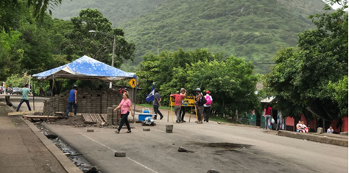
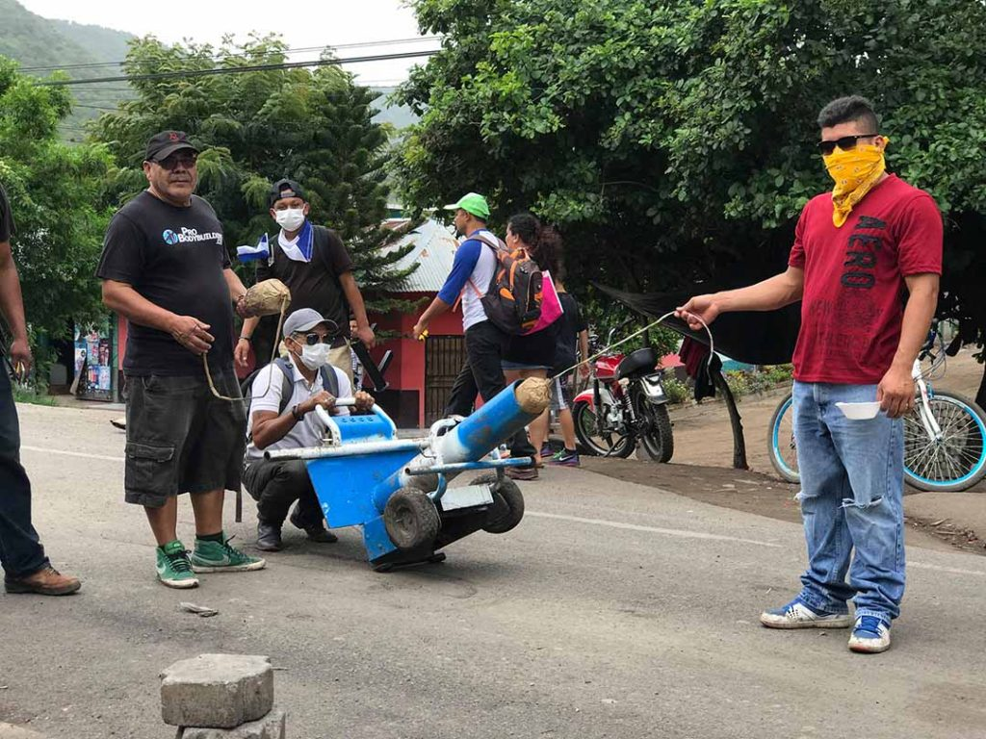
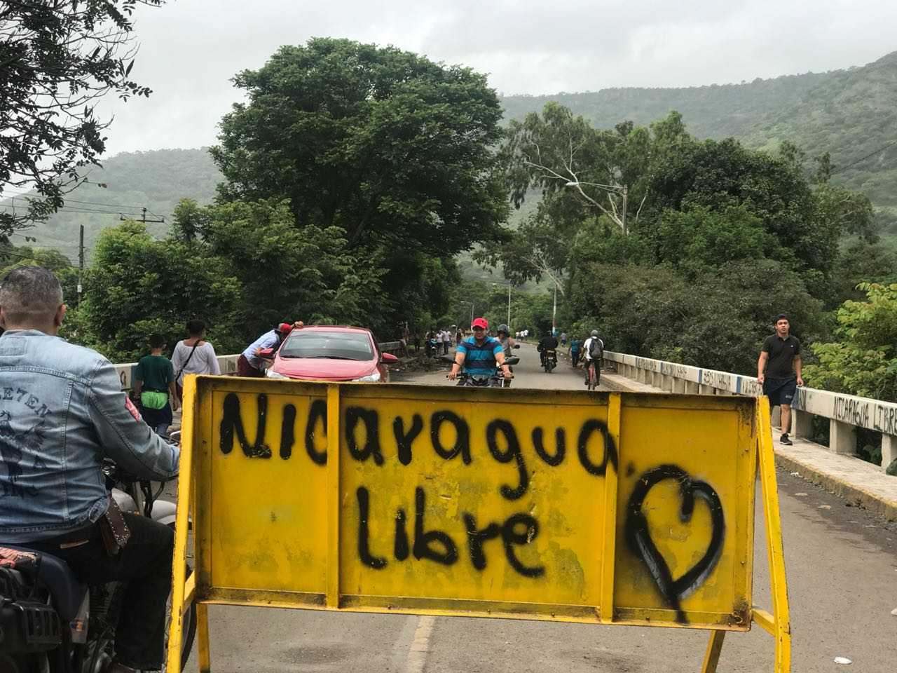
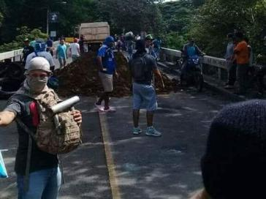
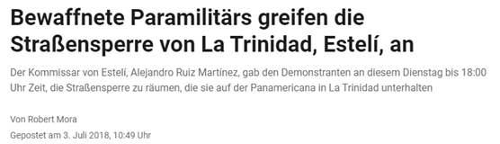
2018
Heftige Proteste
in La Trinidad
Widerstand gegen Diktator Ortega auch in der Patenstadt.
Bilanz des Jahres sind Hunderte Tote und Gefolterte, Tausende politische Gefangene, Terror gegen die wachsende Protestbewegung im ganzen Land.
„Endet das Schweigen.“
Straßensperre der Aufständischen in
La Trinidad von Mai
bis Juli 2018.
Notes:
La Trinidad war 2018 ein Schauplatz der Unruhen. Wir haben auf Bilder von anderen Landesteilen verzichtet. Alle Bilder sind aus La Trinidad. Nach drei Monaten wurde die Straßensperre auf der Panamericana geräumt.
Siehe: https://www.deutschlandfunkkultur.de/nicaragua-das-droehnende-schweigen-der-linken-100.html
Nicaragua
Das dröhnende Schweigen der Linken
Ein Einwurf von Reinhard Mohr · 16.11.2018 in Deutschlandfunk Kultur
Solidarität mit Nicaragua – das gehörte bis weit in die 1990er-Jahre unter Linken zum guten Ton. Wo bleibt ihre Solidarität mit der Protestbewegung – jetzt wo der einzige Revolutionsheld Ortega selbst zum Unterdrücker geworden ist, fragt Reinhard Mohr.
Die traurige Geschichte wiederholt sich: Aus Freiheitskämpfern werden skrupellose Gewaltherrscher.
Diesmal in Nicaragua. Der prominenteste Repräsentant der Revolution, Daniel Ortega, unter dessen Führung die Diktatur von Anastasio Somoza im Juli 1979 besiegt wurde, hat sich inzwischen selbst zum Diktator aufgeschwungen. Die Bilanz der letzten Monate: Hunderte Tote und Gefolterte, Tausende politische Gefangene, Terror gegen die wachsende Protestbewegung im ganzen Land.
In Deutschland bekommt man von all dem allerdings fast nichts mit – von öffentlicher Solidarität mit den Protesten gegen das brutale Ortega-Regime zu schweigen. Das war vor vierzig Jahren noch ganz anders, als sich zahlreiche Linke und Linksliberale, darunter Prominente wie Dietmar Schönherr, unter der Parole „Viva Sandino“ versammelten.
Projektionsfläche revolutionärer Sehnsucht
Wir spendeten Geld, halfen als „Internacionalistà“ bei der Kaffee-Ernte und gründeten Städtepartnerschaften. In der Kantine der „taz“ gab es ausschließlich „Sandino-Dröhnung“, den ziemlich bitter schmeckenden Solidaritätskaffee aus Nicaragua. Derweil wurde der kämpfende Dichter Ernesto Cardenal zum neuen sanften Ché Guevara verklärt und Nicaragua zum neuen Kuba – Projektionsfläche revolutionärer Sehnsüchte in Europa.
Und jetzt? Schweigen im Walde! Von wenigen löblichen Ausnahmen abgesehen, darunter die taz, ist selbst in der bürgerlichen Presse kaum etwas zu lesen über das Drama in Nicaragua. Anders als in Venezuela, wo sich ein ähnliches Desaster abspielt, verfügt das kleine Nicaragua über keine Ölreserven, ist also weltpolitisch ohne Bedeutung.
Schlimmer noch: Große Teile der traditionellen Linken, darunter die Arbeitsgemeinschaft „Cuba si“ der Linkspartei, verteidigen den Diktator und verurteilen die „Einmischungsversuche der USA“. Die „Junge Welt“ etwa schreibt von „Strippenziehern“ und „Hintermännern“ der Proteste, die natürlich aus Amerika kommen. Der antiimperialistische Kampf geht unverdrossen über Leichen.
Kritik wird als Verrat an der Sache gebrandmarkt
Ich selbst habe mich Mitte der achtziger Jahre aus dieser bedingungslosen Solidarität verabschiedet, die Kritik an totalitären Tendenzen der Befreiungsbewegung sogleich als Verrat an der Sache brandmarkt. In einem Artikel in Dany Cohn-Bendits Sponti-Zeitschrift Pflasterstrand zitierte ich damals Professor Heinz Dietrich, der in der Nicaragua-Solidaritätszeitung des Vereins „Monimbo“ schon 1986 die klassische Begründung für linke Terrorherrschaft lieferte: „Auf der politischen Ebene impliziert die notwendige Reaktion auf die konterrevolutionäre Bedrohung die Annullierung der formalen bürgerlichen Freiheitsrechte. Um den Angriff des Imperialismus abzuwehren, könnte sich die Regierung dazu gezwungen sehen, von der revolutionären Demokratie zur revolutionären Diktatur überzugehern.“
Nichts aus der Geschichte gelernt
Das ist Stalinismus pur. Dass die stählerne Hardcore-Linke nichts, aber auch gar nichts aus der Geschichte gelernt hat, ist das eine. Deprimierend aber ist das weitgehende Schweigen jenes linksgrünen Milieus in der Erbfolge der 68er. Voll moralischer Inbrunst hat man die Generation der Väter und Großväter nach ihrer Verantwortung gefragt: Was habt ihr gewusst, was habt ihr getan? Legt Rechenschaft ab!
Nun aber könnten sich die Söhne und Töchter selbst einmal fragen, was denn aus jener leidenschaftlich bewunderten Befreiungsbewegung geworden ist, die man einst mit Herz und Hirn unterstützt hat.
Üblicherweise nennt man sowas Vergangenheitsbewältigung.

Slide 9
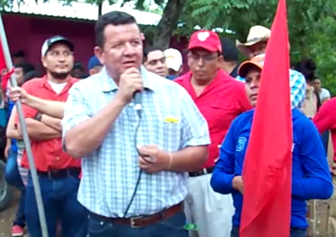
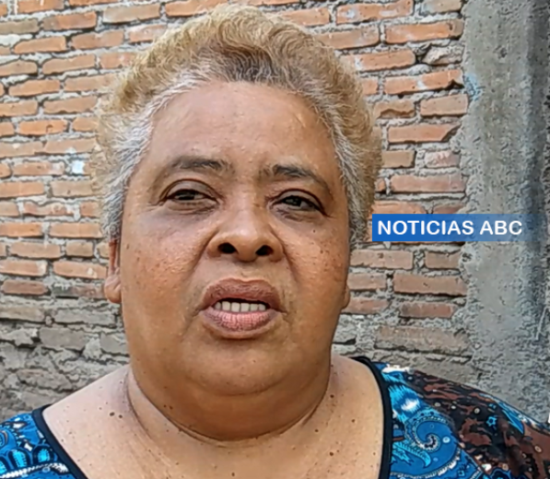
La Trinidad
Sandinisten stehlen Computer aus Moers?
Der Liberale Bismarck Antonio Rayo Gámez (oben rechts) wird Anfang 2018 Bürgermeister, die Liberale Evelia Francisca Lira (rechts) Stellvertreterin.
Kurz vor der Amtsübergabe soll die sandinistische Vorgängerin das Rathaus geplündert haben. Dabei sollen 22 aus einer Partnerstadt gestiftete Computer gestohlen worden sein.
„Endet das Schweigen.“
Notes:
https://www.facebook.com/watch/?v=1924643964220218
Der Liberale Bismarck Antonio Rayo Gámez wird im November 2016 zum Bürgermeister gewählt-
ABC New, Yessenia Roggen
17. Januar 2018
Estelí-Nicaragua
Sie prangern Plünderungen im Büro des Bürgermeisters von Trinidad an
Der Diebstahl von insgesamt mindestens zweiundzwanzig Computern, die in der Stadtbibliothek der Gemeinde Trinidad de Estelí installiert waren, wurde vom Vizebürgermeister und gewählten Stadträten bei den Kommunalwahlen vom 6. November angezeigt. Die von der konstitutionellen liberalen Partei gewählte Vizebürgermeisterin Evelia Francisca Lira Molina sagte gegenüber ABC News, dass sie am Donnerstagnachmittag, dem 11. Januar, von Dutzenden Einwohnern alarmiert wurde, die ihr dies mitteilten
Der Diebstahl von insgesamt mindestens zweiundzwanzig Computern, die in der Stadtbibliothek der Gemeinde Trinidad de Estelí installiert waren, wurde von der Vizebürgermeisterin und gewählten Stadträtin bei den Kommunalwahlen vom 6. November angezeigt.
Die von der konstitutionellen liberalen Partei gewählte Vizebürgermeisterin Evelia Francisca Lira Molina sagte gegenüber ABC News, dass sie am Donnerstagnachmittag, dem 11. Januar, von Dutzenden Anwohnern alarmiert wurde, die ihr mitteilten, dass Computer, Tische und Stühle weggenommen würden die städtische Bibliothek und in Lastwagen und Fahrzeugen mit Estelí-Kennzeichen transportiert.
Trotz der Tatsache, dass sie die Personen, die den Diebstahl der Ausrüstung durchführten, eindringlich fragte, auf welche Befehle sie handelten und wohin die Ausrüstung verbracht wurde, antworteten sie, dass sie Eigentum anderer staatlicher Institutionen seien.
„Ich sehe es gerne mit eigenen Augen und wirklich, ich konnte sehen, dass sie aus dem zweiten Stock des Erholungsgebiets von Hoyanca herunterkamen, wo sich die Stadtbibliothek befindet, all die Computer, Tische und Stühle, ich stellte die Frage, wo die sie trugen, und niemand hat mir überhaupt geantwortet", sagte der stellvertretende Bürgermeister.
Lira erzählte, dass sie bei der Plünderung eines grauen Lieferwagens und eines Lastwagens nur die Sachen packten und gingen.
Er erinnerte auch daran, dass diese Computer durch eine Partnerschaft erworben wurden, also müssen wir das alles zurückholen, weil es keiner Partei gehört, es gehört dem Volk, aber die Besatzer bestanden darauf, dass es der sandinistischen Regierung gehörte, und deshalb nahmen sie sie weg.
Eine weitere Unregelmäßigkeit wurde vom wiedergewählten liberalen Ratsmitglied Arístides Meléndez Hernández angeprangert, der dieser Nachrichtenagentur mitteilte, dass Ende letzter Woche auch andere Computer, ein LCD-Fernseher sowie Möbel aus der Gemeinde Trinidads gestohlen wurden.
Es könnte Sie interessieren: Sie prangern Plünderungen im Büro des Bürgermeisters von Trinidad an
Laut dem Ratsmitglied waren diese Teams Teil der Handelsschule, einer sandinistischen Initiative, die im Konferenzraum des Bürgermeisteramtes dieser Stadt arbeitete.
„Die Bedeutung der Arbeit, die diese Regierung geleistet hat, besteht darin, den Menschen zu demonstrieren und zu sagen: „Die sandinistische Regierung verlässt die Handelsschule für den Fortschritt in dieser Gemeinde“, was für Computer steht; Das wurde vom Rat genehmigt, nicht von ihnen, und jetzt sagen sie, es gehöre ihnen?, denunzierte der wiedergewählte Stadtrat.
Als sie die scheidende Bürgermeisterin der Sandinistenpartei in Trinidad, Dr. Rosa Haydee Rosales Raudales, befragte, sagte sie, dass ihr Management dank der von ihren Eltern vermittelten christlichen Prinzipien im Rahmen der Transparenz geführt wurde.
Er versicherte, dass sie am kommenden Freitag die außerordentliche Haushaltsabschlusssitzung durchführen werden, und am Montag, wenn der offizielle Übertragungsakt erfolgt ist, werden die neuen Gemeindebehörden die Dokumente über die Situationen, die ABC News gemeldet wurden, in ihren Händen halten.
„Wir haben keinen Diebstahl begangen. Am Montag werden sie das Dokument haben, wo sie alles überprüfen können, jedes Jahr kommt der Rechnungsprüfer, um Prüfungen durchzuführen, sie werden diese Arbeit immer noch beurteilen, aber das muss Zeit und Zeit überlassen werden die Behörden, die über die Tat jeder Person ein Verfahren anordnen müssen", betonte die scheidende Bürgermeisterin.
Rosales verwies auf die Übertragung von Computern, dass es eine Vereinbarung mit INATEC gebe und dass sie Eigentum der Institution seien.
Auf die Frage, ob die Computer vor vier Amtszeiten während der Amtszeit von Don Luis Jarquín von einer Bruderschaft erworben worden seien, antwortete er: „Ich weiß nicht, vor wie vielen Jahren er Bürgermeister war, und ich weiß nicht, ob ein Computer aus vier Perioden".

Slide 10
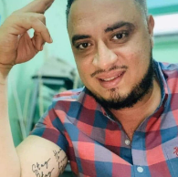
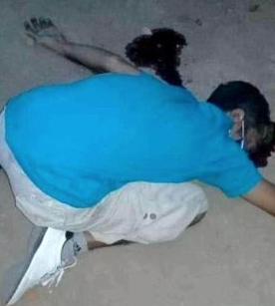

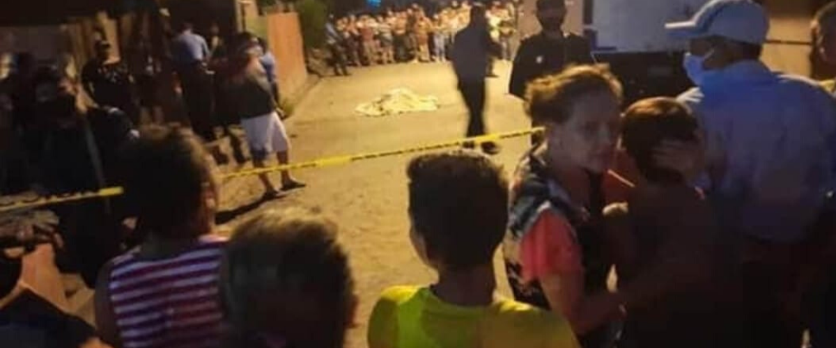
La Trinidad
Der Täter
Politischer Mord
Jorge Rugama wird am 19. Juli 2020 ermordet ,
weil er „Lang lebe ein freies Nicaragua!“ gerufen hat.
Abner Pineda, der Täter, ist Mitglied der Regierungspartei und Angestellter im Büro des Bürgermeisters von La Trinidad. Er erhält später mildernde Umstände von einem regierungstreuen Richter.
„Endet das Schweigen.“
Das Opfer
Notes:
Jorge Rugama wurde am 19. Juli 2020 ermordet , weil er „Lang lebe ein freies Nicaragua!“ gerufen hatte.
Der Täter ist Sandinist und Angestellter im Büro des Bürgermeisters. Der Bürgermeister ist bei der PLC, den Liberalen. Er muss ganz offensichtlich solche Mitarbeiter dulden.
Siehe: https://havanatimes.org/interviews/nicaraguan-mother-the-justice-system-is-dirty/
In: Havana Times
Nicaraguanische Mutter: „Das Justizsystem ist schmutzig“
2. Dezember 2020
Familienangehörige des getöteten Nicaraguaners Abner Rugama und Einwohner von La Trinidad sind empört über die Begnadigung seines Mörders. Der Richter behauptete, der angeklagte Mörder habe durch den gescheiterten „Putschversuch“ ein „psychisches Trauma“ erlitten.
Por Juan Carlos Bow (Vertraulich)
HAVANA TIMES – Es war ein Zufall des Schicksals. Erstens gab es drei Verschiebungen des Prozesses und einen unerwarteten Richterwechsel. Dann, am 19. November, wurde der sandinistische Fanatiker Abner Onell Pineda Castellon freigelassen. Zufälligerweise waren genau vier Monate seit dem Tag vergangen, an dem er Jorge Luis Rugama Rizo erschossen hatte. Angehörige und Fürsprecher des Opfers nennen die Entscheidung des Richters „einen Hohn“ und einen „Rechtsfehler“.
Jorge Rugama wurde am 19. Juli ermordet , weil er „Lang lebe ein freies Nicaragua!“ gerufen hatte. an einer vorbeifahrenden Karawane von Ortega-Anhängern. Pineda war in dieser Karawane. Die Fahrzeugparade fuhr kreuz und quer durch die Straßen von La Trinidad im Departement Esteli, um den 41. Jahrestag der Sandinistischen Revolution zu feiern.
Als Pineda Rugamas trotzigen Schrei hörte, stieg er aus dem Lastwagen, zog eine Waffe und schoss ihm in den Hals. Die Veranstaltungen fanden vor den Augen der Bevölkerung statt.
Vier Monate später erklärte Richter Erick Laguna Pineda des Totschlags für schuldig und verurteilte ihn zu einem Jahr Gefängnis. Gleichzeitig ordnete er die sofortige Bewährung der Strafe und die „unverzügliche“ Freilassung des Gefangenen an.
„Für mich ist [der gesetzliche Satz] ein Hohn. Wenn die Regierung sagt, dass es Gesetze gibt, dann sollten sie gesehen werden. Die Gesetze sind nur für die Opposition sichtbar. Für die anderen und seine [Ortegas] Leute gelten die Gesetze nicht. Das Gesetz muss für alle gleich sein“, erklärte Luisa Rizo Laguna, die Mutter des Opfers.
„Ich wollte Gerechtigkeit, und darum bitte ich. Weil es kein Tier war, das er tötete, es war ein menschliches Wesen. Ich sehe, dass die Justiz in Nicaragua schmutzig ist. Hier gibt es nur für die Narren Gerechtigkeit, für sie [Sandinisten] gibt es keine Gerechtigkeit. Schauen Sie, wie viele Demonstranten sie im Gefängnis haben, und sie konnten sie nicht herausholen. Sogar mit Menschen, die wirklich krank sind“, fügte die Mutter hinzu.
Eber Acevedo von der Ständigen Menschenrechtskommission (CPDH) fungierte als Beschwerdeführer für den Fall. Er sagt, dass das Urteil „eines der abwegigsten in der Geschichte der Prozesse in Nicaragua ist. Der Richter nimmt einfach jeden Vorwand, den er will, um Mr. Abner Pineda zu begnadigen.“
Psychologisches Trauma
Richterin Laguna behauptete, Abner Pineda leide an einem psychischen Trauma, das auf den „gescheiterten Putschversuch“ im April 2018 zurückzuführen sei. Der Begriff wurde vom Ortega-Regime verwendet, um seine Unterdrückung der massiven Bürgerproteste in jenem Jahr zu rechtfertigen. Der Richter behauptete, Abner Pineda sei wegen seiner Parteisympathien mehrfach schikaniert worden.
Acebedo sprach während eines Interviews, das in der wöchentlichen Internetnachrichtensendung Esta Semana ausgestrahlt wurde. Er erklärte, dass das Verteidigungsteam von Pineda von „Drohungen“ gesprochen habe, die der Angeklagte während der Proteste 2018 erhalten habe. Der Richter ging jedoch „weiter und stellte den ‚Putschversuch' fest. Dies steht im Einklang mit dem Diskurs des Exekutivbüros.“
Das Vorgehen des Gerichts „zeigt die totale Unterordnung dieses Richters“, fasste Acevedo zusammen. Es hob auch „die Null-Unabhängigkeit der Justiz in diesem Land“ hervor.
Luisa Rizo wunderte sich laut über die Behauptung des Traumas. Wie kam es, dass Pineda nach zwei Jahren noch nicht geheilt war? „Warum wurde er nicht vorher von einem Arzt gesehen? Erst als er dieses schreckliche Durcheinander angerichtet hatte, begannen sie, nach Ärzten zu suchen, um ihn zu untersuchen. Das ist pure Vulgarität.“
Sie hat sich selbst als Vorbild genommen. „Ich habe meinen Mann verloren, ich habe einen Sohn im Militärdienst verloren, und jetzt habe ich mit Jorge drei verloren. Nicht einer ist übrig. Ich bin nicht traumatisiert herausgekommen, und es ist genug, also sollte ich es sein.
Der Patriarch der Familie, Reynaldo Rugama, wurde nach dem Sieg der sandinistischen Revolution im Jahr 1979 getötet. Ihr Sohn, Sergio Rugama, starb 1987 im Alter von 19 Jahren während seines obligatorischen Militärdienstes. „Sie starben alle im Juli“, bemerkte Luisa Rizo.
Die Straßensperre bei La Trinidad
Jugendliche und andere Bewohner von La Trinidad wiesen die Vorwürfe des psychischen Traumas zurück. Sie waren dort an der Barrikade, die zwischen Mai und Juli 2018 in der Gemeinde errichtet wurde.
„Zu sagen, dass sich Sympathisanten der Sandinistischen Front belästigt fühlen und traumatisiert sind, ist eine Lüge, ein Trugschluss. Niemand hat einen sandinistischen Sympathisanten angegriffen, es ist umgekehrt. Im Departamento Esteli greifen sie [sandinistische Sympathisanten] an, bewachen und belagern die Menschen, die sich ihnen widersetzen.“ Dies waren die Beobachtungen von Bryan Quiroz, einem ehemaligen politischen Gefangenen.
„Elena“, eine Teilnehmerin der Straßensperre, wies darauf hin, dass die selbstorganisierte Jugend eine Vereinbarung getroffen habe. „Dass wir keinen Regierungssympathisanten beleidigen, verletzen oder belagern sollten. Am Ende des Tages sind wir dieselben Leute, also konnten wir das nicht tun.“
Die junge Frau versicherte, dass die Oppositionellen, die an der Straßensperre standen, „zu keinem Zeitpunkt“ Abner Pineda belagerten oder beleidigten. „Außerdem ging er viele Male an der Barrikade vorbei und wir begrüßten ihn einfach“, erklärte sie.
Die bei La Trinidad errichtete Barrikade hat den Verkehr nie vollständig gesperrt. Sie wurde dreimal täglich für die Durchfahrt geöffnet: um 6 Uhr morgens, mittags und um 18 Uhr. Nachts war die Straße für den Verkehr gesperrt.

Slide 11
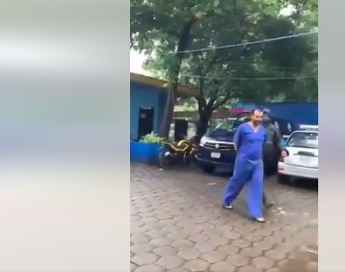
La Trinidad
Im Mai in Moers.
Im November im Gefängnis.
Francisco Alcides Molina Cruz, ehemaliger liberale Bürgermeister
von La Trinidad, kommt im November 2020 in politische Haft.
„Endet das Schweigen.“
Notes:
Der ehemalige Bürgermeister von La Trinidad, Francisco Alcides Molina Cruz, wurde wohl kaum wegen des illegalen Erwerbs einer Kuh, sondern seine Parteizugehörigkeit – er ist Liberaler – und seiner Beteiligung an den Protesten im Jahre 2018 festgesetzt.
Siehe dazu das Video auf Twitter. https://twitter.com/canaluno1nic/status/1325467364624900096?lang=ca
Am 6.11.22 auf Twitter: Die Polizei nimmt Francisco Molina Cruz, den ehemaligen Bürgermeister von La Trinidad, Estelí, rechtswidrig fest
An diesem Donnerstag wurde Francisco Alcides Molina Cruz, ehemaliger Bürgermeister von La Trinidad, Estelí, illegal festgenommen. Nach Angaben seiner Angehörigen wurde Francisco von Polizisten geschlagen und gefoltert.
„Wir fordern seine Freiheit, er ist kein Verbrecher, sie haben ihn geschlagen und wollen ihn nicht freilassen, in Nicaragua gehen die Menschenrechtsverletzungen weiter“, prangert ein Verwandter von Molina an.

Slide 12
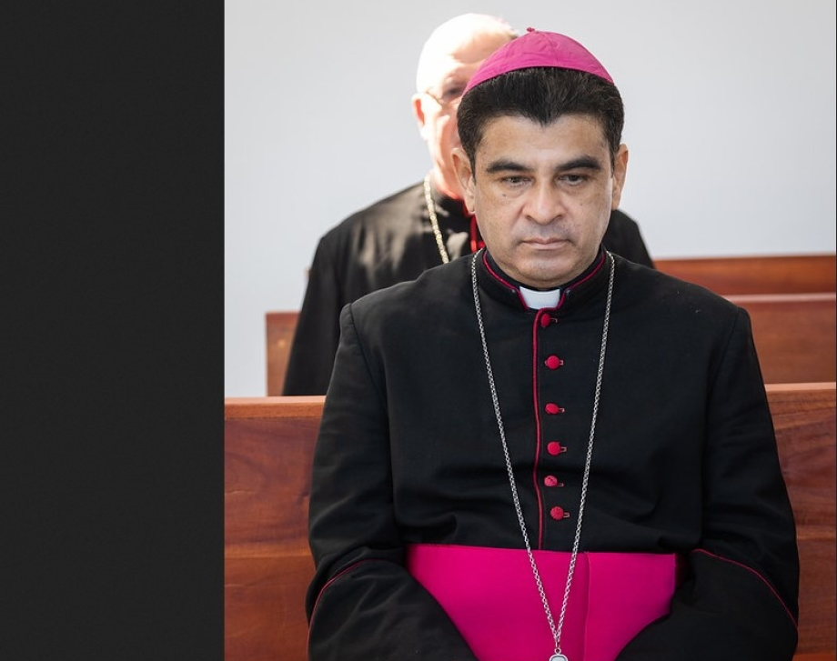
2023, jetzt
Christenverfolgung
Osterprozessionen in Nicaragua verboten
Landesbischof im Gefängnis
Tausende werden des Landes verwiesen
„Endet das Schweigen.“
Bischof Rolando Álvarez wird im Schnellverfahren zu 26 Jahren Haft verurteilt, nachdem er sich weigert, Nicaragua zu verlassen
Notes:
Vatikan schließt Botschaft in Nicaragua
18. März 2023, 18.52 Uhr
Der Vatikan hat seine diplomatische Vertretung in Nicaragua aufgegeben. Am Ende dieser Woche verließ der letzte Repräsentant des Kirchenstaates die Nuntiatur – also die vatikanische Botschaft – von Managua, wie das offizielle Nachrichtenportal Vatican News heute berichtete. Monsignore Marcel Diouf sei nach Costa Rica umgezogen. Nicaraguas autoritärer Präsident Daniel Ortega hatte zuletzt die Schließung der Nuntiatur gefordert. Anfang 2022 war bereits der vatikanische Nuntius aus dem Land ausgewiesen worden.
Vatican News, 08 März 2023, 14:45
Nicaragua: Neue Schikanen gegen die Kirche
Die Arbeit der katholischen Kirche in Nicaragua wird immer weiter eingeschränkt.
Für die Karwoche Anfang April sind lokalen Quellen zufolge unter anderem das öffentliche Gebet des Kreuzwegs und Prozessionen verboten worden. Dieses Verbot für die Karwoche sei erstmalig in der Geschichte des Landes erlassen worden.
Das kirchliche Hilfswerk „Kirche in Not“ zitierte eine Kontaktperson aus Nicaragua mit der Aussage, die Menschen in dem mittelamerikanischen Land lebten derzeit in „Terror, Angst und Qual“.
Laut weiteren lokalen Quellen, die das Hilfswerk aus Sicherheitsgründen nicht nennen wollte, besuche die Polizei eine Gemeinde nach der anderen, um das Verbot durchzusetzen. „In den vergangenen Tagen wurden wir von einem Paramilitär beobachtet, der offensichtlich eine Waffe unter seinem Hemd trug“, berichtete eine der Kontaktpersonen dem Hilfswerk.
Aus Angst, der Staatsfeindlichkeit beschuldigt zu werden, müssten viele Priester ihre Arbeit und Predigten einschränken, hieß es weiter. Besonders stark überwacht werde die Kirche in den Bistümern Matagalpa und Estelí, die beide unter der Verantwortung von Bischof Rolando José Álvarez Lagos stehen.
Klima der Angst
Der Bischof ist einer der bekanntesten Kritiker der sozialen und politischen Krise in Nicaragua. Kürzlich wurde er zu 26 Jahren Haft verurteilt. Priester, die ihn in Gottesdiensten erwähnen, werden festgenommen. Im ganzen Land fürchten Gläubige, dass Bischöfe und Priester ins Gefängnis kommen oder ausgewiesen werden könnten.
Auch Ordensgemeinschaften sind von den Schikanen der Politik betroffen. In vielen Fällen verbiete ihnen der Staat, Spenden anzunehmen, und entziehe Ordensleuten die Aufenthaltsgenehmigung oder die nicaraguanische Staatsbürgerschaft, hieß es in den Berichten, die „Kirche in Not“ erreichten.
„Wir sind sicher, dass der Schrei dieses Volkes von Gott erhört werden wird“
Trotz dieser prekären Lage hielten die Gläubigen im Privaten an ihrem Glauben fest. „Unsere Frömmigkeit ist weiterhin sehr stark. Die Angst lähmt uns nicht“, sagte eine Kontaktperson aus einem nicaraguanischen Gebetskreis. „Wir sind sicher, dass der Schrei dieses Volkes von Gott erhört werden wird.“
(kirche in not – sk)

Slide 13
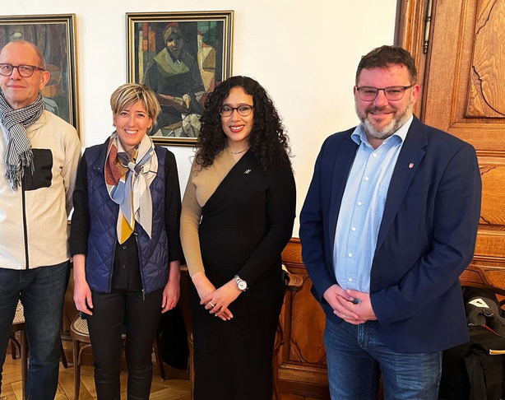
Revolutionäre Sehnsüchte im Schweizer Jura?
Delémont, die linksgeführte Schweizer Patenstadt von La Trinidad, empfängt Nicaraguas „Genossin Botschafterin“.
Die Freude über die Grüße des „Kommandanten Daniel Ortega und seiner Compañera Rosario Murillo“ ist groß.
Die Linken beschwören die „Bande der Solidarität und Brüderlichkeit“ zwischen beiden Städten.
Wäre Kritik Verrat an der Sache?
„Endet das Schweigen.“
09.03.2023
Von links nach rechts: Jean Parrat (Präsident der Nicaragua-Gruppe), Murielle Macchi-Berdat (Stv. Bürgermeisterin Delémont, sozialistische Partei), Rosalia Concepcion Bohorquez Palacias (Botschafterin von Nicaragua) und Damien Chappuis (Bürgermeister von Delémont, jurassische Parti chrétien-social indépendant)
Notes:
Delémont, die linksgeführte Schweizer Patenstadt von La Trinidad, empfängt Nicaraguas „Genossin Botschafterin“.
Die Freude über die Grüße des „Kommandanten Daniel Ortega und seiner Compañera Rosario Murillo“ ist groß.
Die Linken beschwören die „Bande der Solidarität und Brüderlichkeit“ zwischen beiden Städten.

Slide 14
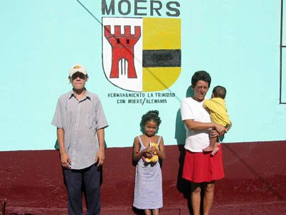
„Endet das Schweigen!“
La Trinidad
Moers – La Trinidad
Wir wollen nicht eines Tages Stolpersteine für unsere getöteten Freunde aus La Trinidad legen müssen, weil sie von selbstgerechten „Rettern der Demokratie“ vergessen wurden.

